Slide 1
Bölüm 1: Giriş
İşletim Sistemleri

Slide 2
Modern Bilgisayarın Bileşenleri:
Bir veya daha fazla işlemci
Ana bellek
Diskler
Yazıcılar
Klavye
Fare
Ekran
Ağ arayüzleri
G/Ç cihazları

Slide 3
İşletim Sistemi Nerede Yer Alır
Bilgisayar donanımı ve yazılım arasında bir arayüzdür.
Donanım, fiziksel olarak mevcut olan bileşenleri (örneğin CPU, RAM, diskler) temsil eder.
Yazılım ise, bilgisayarın yapabileceği işlemleri yürütmek için yazılmış kodları içerir.
Donanımın yazılım tarafından nasıl kullanılacağını yönetir.
İşletim sistemi, yazılımın donanımı kullanmasını kontrol ederken, aynı zamanda donanımın kullanımını optimize eder ve sistemin güvenliğini sağlar.

Slide 4
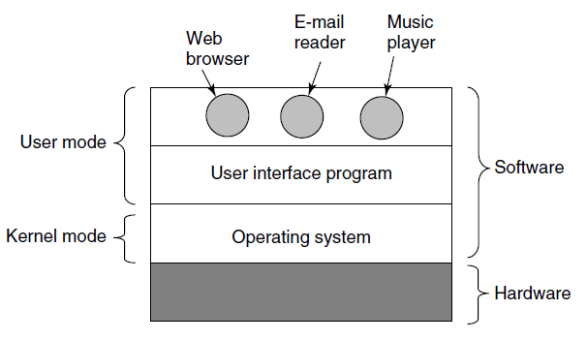
İşletim Sistemi Nerede Yer Alır

Slide 5
Uzatılmış Makine Olarak İşletim Sistemi
Donanımın üstüne inşa edilmiş bir yazılımdır.
Bilgisayar donanımını kullanmayı kolaylaştırır.
Donanımın özelliklerini ve yeteneklerini kullanılabilir hale getirir.
Donanımın özelliklerini gizler ve direk kullanmasını engeller.
İşletim sistemi arayüzünü kullanmak daha kolaydır.
İşletim sistemleri çirkin donanımları güzel soyutlamalara dönüştürür.

Slide 6
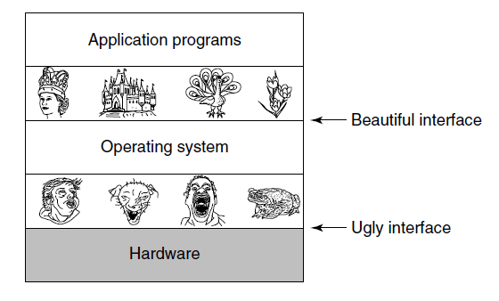
Uzatılmış Makine Olarak İşletim Sistemi

Slide 7
Kaynak Yöneticisi Olarak İşletim Sistemi
İşletim sistemi, bilgisayar donanımının kaynaklarını etkili bir şekilde yönetir. Kaynak kullanımını optimize eder. Kaynakların uygulamalar arasında adil bir şekilde dağıtımını sağlar.
Üstten aşağıya bakış açısı:
Uygulama programları için soyutlamalar sağlar
Aşağıdan yukarıya bakış açısı:
Karmaşık sistemin parçalarını yönetir
Alternatif bakış açısı:
Kaynakların düzenli ve kontrollü dağıtımını sağlar.

Slide 8
İşletim Sistemlerinin Tarihi
İlk jenerasyon (1945-55)
vakum tüpleri
İkinci jenerasyon (1955-65)
transistörler ve batch sistemleri
Üçüncü jenerasyon (1965-1980)
IC'ler ve çoklu programlama
Dördüncü jenerasyon (1980-günümüz)
kişisel bilgisayarlar
Beşinci jenerasyon (1990-günümüz)
mobil bilgisayarlar

Slide 9
Transistörler ve Batch Sistemleri
Transistörlerin icadı ile birlikte ikinci jenerasyon işletim sistemleri ortaya çıktı. Transistörler, vakum tüplerin yerini aldılar
daha küçük, daha güvenilir ve daha enerji verimli
Batch sistemler, işlemlerin toplu olarak yürütülmesini sağlar. İşlemler işlem kuyruğuna eklenir ve işletim sistemi sırayla yürütür.
İşlemlerin paralel olarak yürütülmesini engeller.
İşlemlerin manuel olarak yürütülmesini gerektirir.
Veri işleme, hesaplama ve raporlama gibi işlemler için kullanılır
Gerçek zamanlı işlemler için uygun değildir.

Slide 10
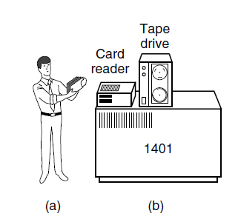
Transistörler ve Batch Sistemleri
Eski bir batch sistemi.
Programcılar 1401'e kartlar getirir.
1401, iş kartlarını tape'e okur.

Slide 11
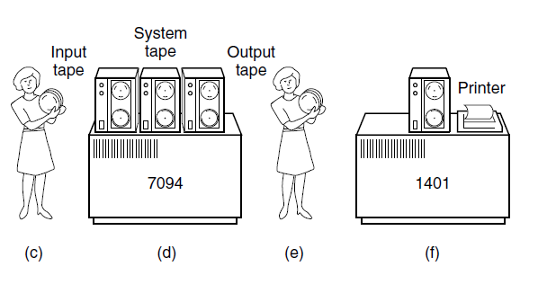
Transistörler ve Batch Sistemleri
(c) Girdi bandının 7094'e taşınması.
(d) 7094 hesaplamaları yapar.
(e) Çıktı bandının 1401'e taşınması.
(f) 1401 çıktıyı yazdırır.

Slide 12
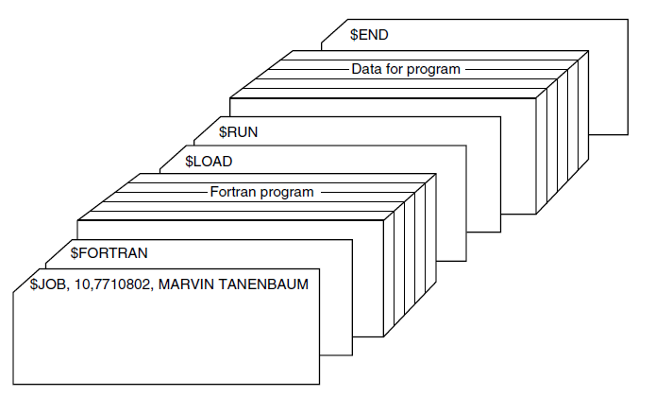
Tipik bir FMS işinin yapısı
FMS (Flexible manufacturing system)

Slide 13
Bütünleşik Devreler ve Çoklu Programlama
Bütünleşik devrelerin (IC) icadı ile birlikte üçüncü jenerasyon işletim sistemleri ortaya çıktı. IC’ler transistörlerin yerini aldı.
daha küçük, daha güvenilir ve daha enerji verimli
Çoklu programlama, birden fazla işlemi aynı anda yürütmek için kullanılır.
Dinamik olarak işlemlerin ağırlıklarının ayarlanmasını sağlar.
İşlemler arasında eşitliği sağlar ve işlemlerin paralel olarak yürütülmesini sağlar.
Gerçek zamanlı işlemler için uygun.

Slide 14
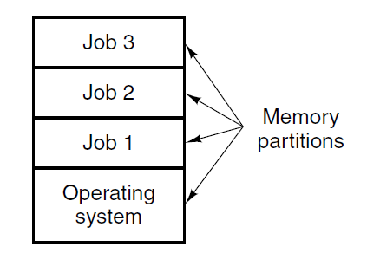
Bütünleşik Devreler ve Çoklu Programlama
Bellekte üç işi olan bir çoklu programlama sistemi.

Slide 15
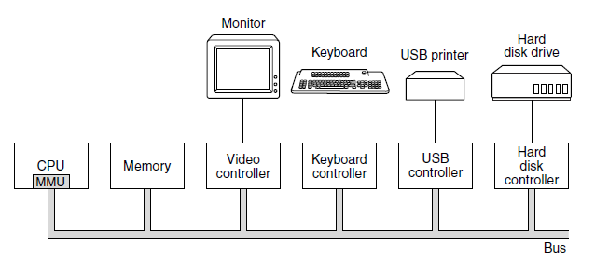
Kişisel Bilgisayarın Bazı Bileşenleri

Slide 16
İşlemciler
Bilgisayarın en önemli bileşenidir ve tüm işlemleri yürütmek için kullanılır.
İşlemci,
bilgisayar kodunu anlar
kodu yürütmek için gerekli olan işlemleri gerçekleştirir.
çok çekirdekli yapıda olabilir ve birden fazla işlemi aynı anda yürütebilir.
hız, çekirdek sayısı, önbellek boyutu, veri yolu genişliği ve diğer özellikler açısından değişebilir.

Slide 17
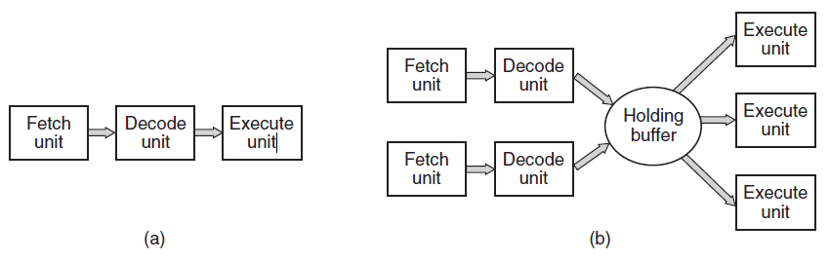
İşlemciler
(a) Üç aşamalı bir boru hattı (pipeline).
(b) Bir superscalar CPU

Slide 18
Bellek
İşlemciler tarafından okunabilecek ve yazılabilecek verileri geçici olarak saklamak için kullanılan bileşendir.
RAM (Random Access Memory) olarak da adlandırılır.
Bellek boyutu, bilgisayarın performansını ve kullanılabilirliğini etkiler.
Bellek, işlemler arasında verileri paylaşmayı ve hızlı erişimi sağlar.

Slide 19
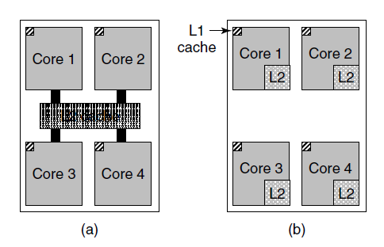
Bellek
(a) Paylaşımlı L2 önbellekli bir dört çekirdekli chip.
(b) Ayrı L2 önbellekli dört çekirdekli chip.

Slide 20
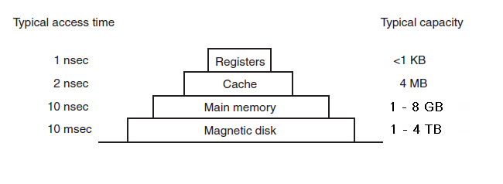
Bellek
Tipik bir bellek hiyerarşisi. Numaralar çok yaklaşık tahminlerdir.

Slide 21
Önbellekleme sistemi sorunları
Yeni bir öğe önbelleğe ne zaman yerleştirilmeli?
Yeni öğe hangi önbellek satırına koyulmalı?
Yer açmak için önbellekten hangi öğe çıkarılmalı?
Çıkarılan öğe bellekte nereye yerleştirilmeli?

Slide 22
Disk
Verileri uzun vadeli saklamak için kullanılan cihazlardır.
Okuma ve yazma işlemleri için veriler disk plakaları üzerinde saklanır.
Disk sürücüleri, farklı boyutlarda ve kapasitelerde olabilir.
Disk sürücüsü yapısı, disk plakası, okuyucu/yazıcı kafası, motor ve kontrol elemanlarından oluşur.
Disk plakası, verileri saklamak için kullanılan alandır.
Okuyucu/yazıcı kafası, verileri okuma ve yazma işlemleri için kullanılır.
Motor, disk plakasını döndürür ve okuyucu/yazıcı kafasını hareket ettirir.
Kontrol elemanları, disk sürücüsünün işlemlerini yönetir.

Slide 23
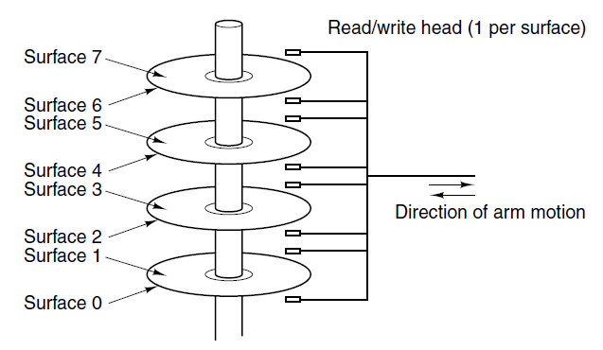
Disk Sürücüsünün Yapısı

Slide 24
G/Ç Cihazları
Bilgisayarın veri alma ve veri gönderme işlemlerini gerçekleştirmek için kullandığı cihazlardır.
Dış dünya ile bilgisayar arasındaki veri transferini sağlar.
Çeşitli tipte olabilir: Klavye, fare, ekran, yazıcı, tarayıcı, ses kartı, kameralar, vb.
İşletim sistemi tarafından yönetilir ve kullanıcının cihazları kullanmasına izin verir.
Bilgisayarın performansını ve kullanılabilirliğini etkiler.

Slide 25
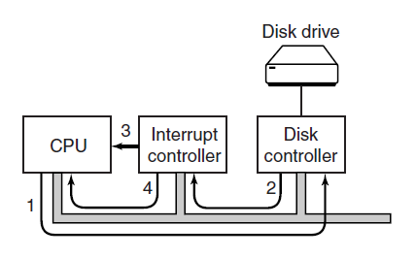
G/Ç Cihazları
G/Ç cihazını başlatma ve bir kesme alma adımları

Slide 26
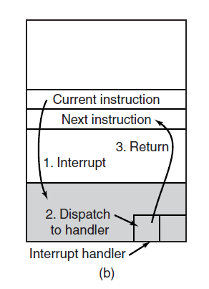
G/Ç Cihazları
Kesme işleme,
kesmeyi alma
kesme işleyicisini çalıştırma
kullanıcı programına dönme

